Slide 1

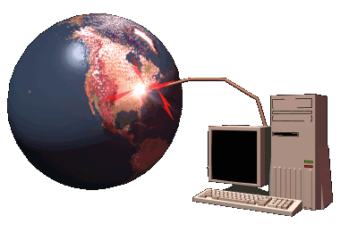
PROGRAM STUDI TEKNIK INFORMATIKA
MATA KULIAH
REKAYASA PERANGKAT LUNAK
Rekayasa Perangkat Lunak Lanjut
Web App. Process and Architecture
Disusun Oleh:
Tim RPLL

Slide 2
PROGRAM STUDI
TEKNIK INFORMATIKA
MATA KULIAH
REKAYSA PERANGKAT LUNAK
Silabus Mata Kuliah
Web App. Process and Architecture
WebE Design (1)
WebE Design (2)
Real Time Software
Testing Web App.
Present Tugas Besar
Present Tugas Besar

Slide 3
PROGRAM STUDI
TEKNIK INFORMATIKA
MATA KULIAH
REKAYSA PERANGKAT LUNAK
Agenda
The process
Express the process in terms of UML model
Defining the architecture
The activities
Web app architectural pattern
Presentation tier pattern

Slide 4
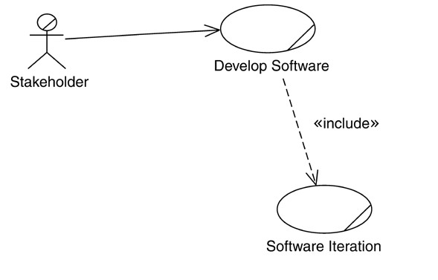
PROGRAM STUDI
TEKNIK INFORMATIKA
MATA KULIAH
REKAYSA PERANGKAT LUNAK
Pengembangan Software untuk Web App

Slide 5
PROGRAM STUDI
TEKNIK INFORMATIKA
MATA KULIAH
REKAYSA PERANGKAT LUNAK
Pengembangan Software untuk Web App
Pelaku usaha/ Stakeholder mewakili semua individu di luar proyek yang
memiliki kepentingan dalam proyek.
Mereka tidak membangun perangkat lunak; mereka juga tidak
bertanggung jawab atas artefak dari proses.
Mereka berkontribusi melalui interaksi dengan para pekerja dalam proses.
Stakeholders adalah pelanggan, eksekutif perusahaan, investor, dan
pengguna: siapa pun dengan minat aktif dalam evolusi dan pengiriman
sistem.
Stakeholder berinteraksi dengan "bisnis" melalui business use case Develop
Software, yang merupakan main use case dari proses.
Sebuah bagian penting dari use case adalah meliputi use case Software
Iteration.
Software Iterasi menjelaskan sebagian besar pekerjaan yang kita lakukan biasanya akan mempertimbangkan sebagai bagian dari proses pembangunan.

Slide 6
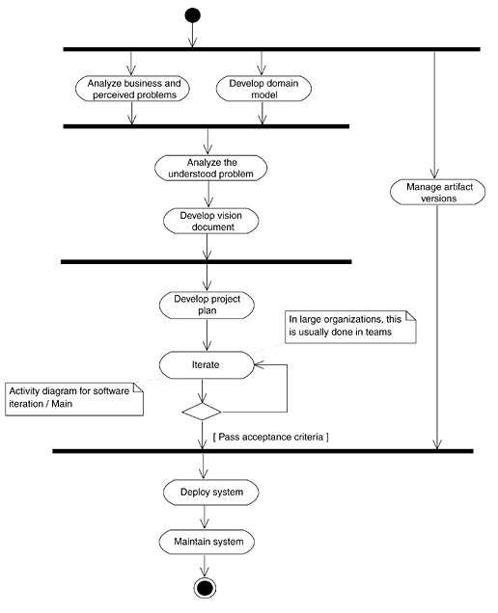
PROGRAM STUDI
TEKNIK INFORMATIKA
MATA KULIAH
REKAYSA PERANGKAT LUNAK
Activities of The Develop Software Use Case

Slide 7
PROGRAM STUDI
TEKNIK INFORMATIKA
MATA KULIAH
REKAYSA PERANGKAT LUNAK
Mengelola versi artefak.
Activities of The Develop Software Use Case
Selesai bersamaan dengan setiap kegiatan lainnya
Ini adalah kegiatan proses manajemen perubahan
dan penggunaan sistem kontrol versi.
Menganalisis bisnis dan masalah yang dirasakan.
Mengambil objektif melihat keadaan bisnis.
Cobalah untuk tidak dipengaruhi oleh masalah
yang disajikan oleh para pemangku kepentingan.
Mengembangkan model domain.
Gunakan alat pengembangan perangkat lunak,
seperti UML, persyaratan pengumpulan, dan
aplikasi manajemen dokumen, untuk membangun
sebuah model dari domain dan bisnis.
UML ekstensi untuk pemodelan bisnis adalah cara
yang paling tepat untuk mengekspresikan entitas
utama dan proses bisnis.
Artefak yang paling penting: daftar kata, yang
mendefinisikan istilah kunci dan konsep dari
konteks bahwa sistem bekerja.

Slide 8
PROGRAM STUDI
TEKNIK INFORMATIKA
MATA KULIAH
REKAYSA PERANGKAT LUNAK
Menganalisis masalah yang dipahami.
Fokus pada masalah yang sebenarnya, atau
Activities of The Develop Software Use Case
setidaknya masalah bahwa para pemangku
kepentingan bersedia untuk membiarkan Anda
bekerja
Mengembangkan dokumen visi.
Dokumen visi mengungkapkan ruang lingkup dan
tujuan proyek perangkat lunak secara
keseluruhan.
Mengembangkan rencana proyek.
Rencana proyek menguraikan kegiatan usaha
pengembangan seluruh, perangkat lunak
mendefinisikan tonggak utama dan referensi
dokumen standar yang tepat, termasuk
perubahan dan manajemen konfigurasi rencana.
Menyebarkan sistem.
Menyampaikan dan menginstal sistem.
Memelihara sistem.
Pemeliharaan sistem pada dasarnya adalah mini version dari proses yang berkembang itu.

Slide 9
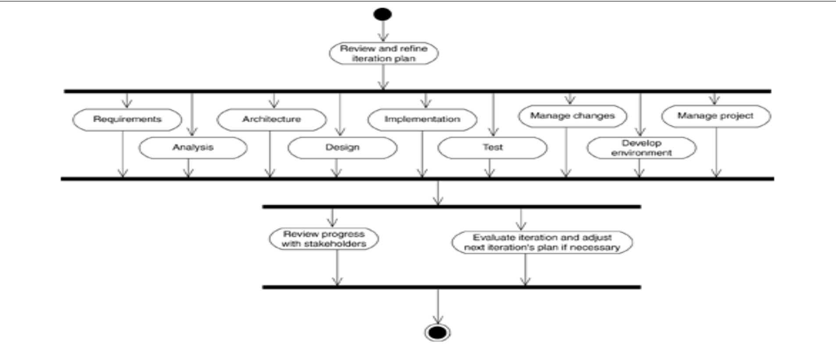
PROGRAM STUDI
TEKNIK INFORMATIKA
MATA KULIAH
REKAYSA PERANGKAT LUNAK
Activities of The Software Iteration Use Case

Slide 10
PROGRAM STUDI
TEKNIK INFORMATIKA
MATA KULIAH
REKAYSA PERANGKAT LUNAK
Activities of The Software Iteration Use Case
Meninjau dan menyempurnakan rencana iterasi.
Sebelum iterasi, tim mengambil melihat rencana iterasi.
Manajer proyek membuat alokasi sumber daya, dan tim
membuat komitmen penyampaian-nya.
Meninjau kemajuan dengan para pemangku kepentingan.
Seringkali para pemangku kepentingan sangat tertarik pada kemajuan proyek.
Mengevaluasi iterasi dan menyesuaikan rencana iterasi
berikutnya.
Apakah kiriman telah dibuat dengan upaya yang diharapkan?
Apakah tingkat kualitas yang diharapkan oleh tim?
Apakah itu memenuhi harapan pribadi Anda?
Ini semua adalah langkah-langkah penting yang harus tercermin dalam rencana iterasi berikutnya.

Slide 11
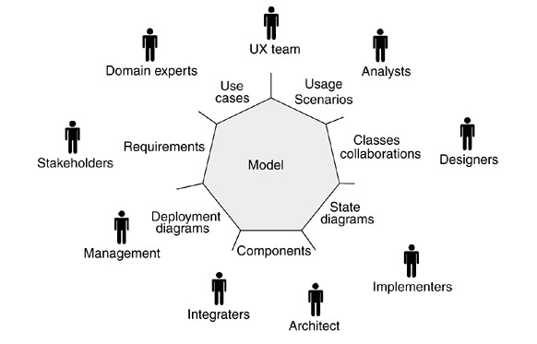
PROGRAM STUDI
TEKNIK INFORMATIKA
MATA KULIAH
REKAYSA PERANGKAT LUNAK
Artifact of The Development Process
✓ Dalam proses pembangunan Aplikasi Web, model yang direkomendasikan adalah:
• Domain model
• Use case model
• Analysis/design model
• Implementation model
• Process model
• Security model
• User experience, or user interface, model

Slide 12
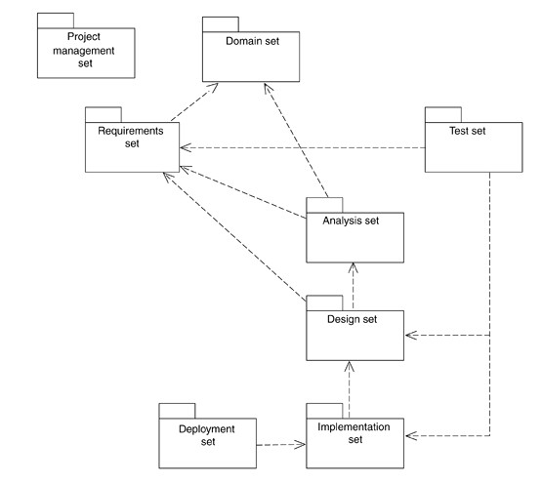
PROGRAM STUDI
TEKNIK INFORMATIKA
MATA KULIAH
REKAYSA PERANGKAT LUNAK
Dependencies and traceabilities in artifact sets

Slide 13
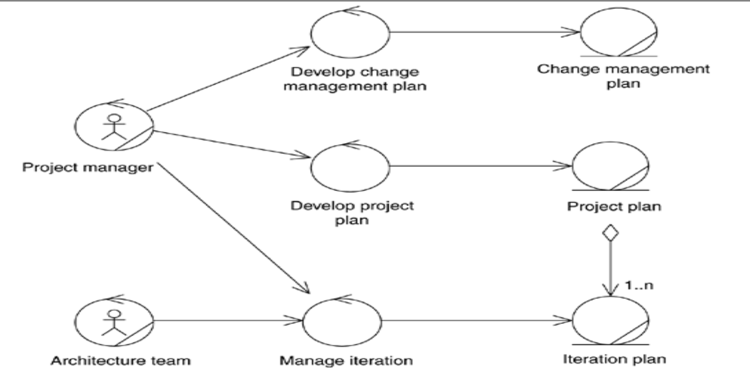
PROGRAM STUDI
TEKNIK INFORMATIKA
MATA KULIAH
REKAYSA PERANGKAT LUNAK
Project Management Set

Slide 14
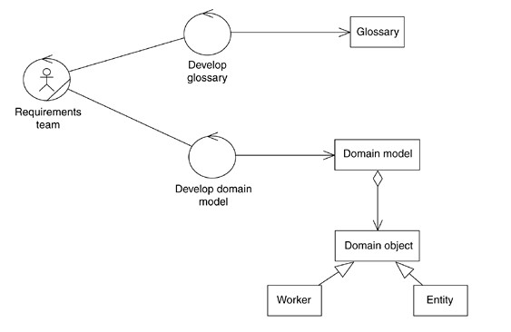
PROGRAM STUDI
TEKNIK INFORMATIKA
MATA KULIAH
REKAYSA PERANGKAT LUNAK
Domain set

Slide 15
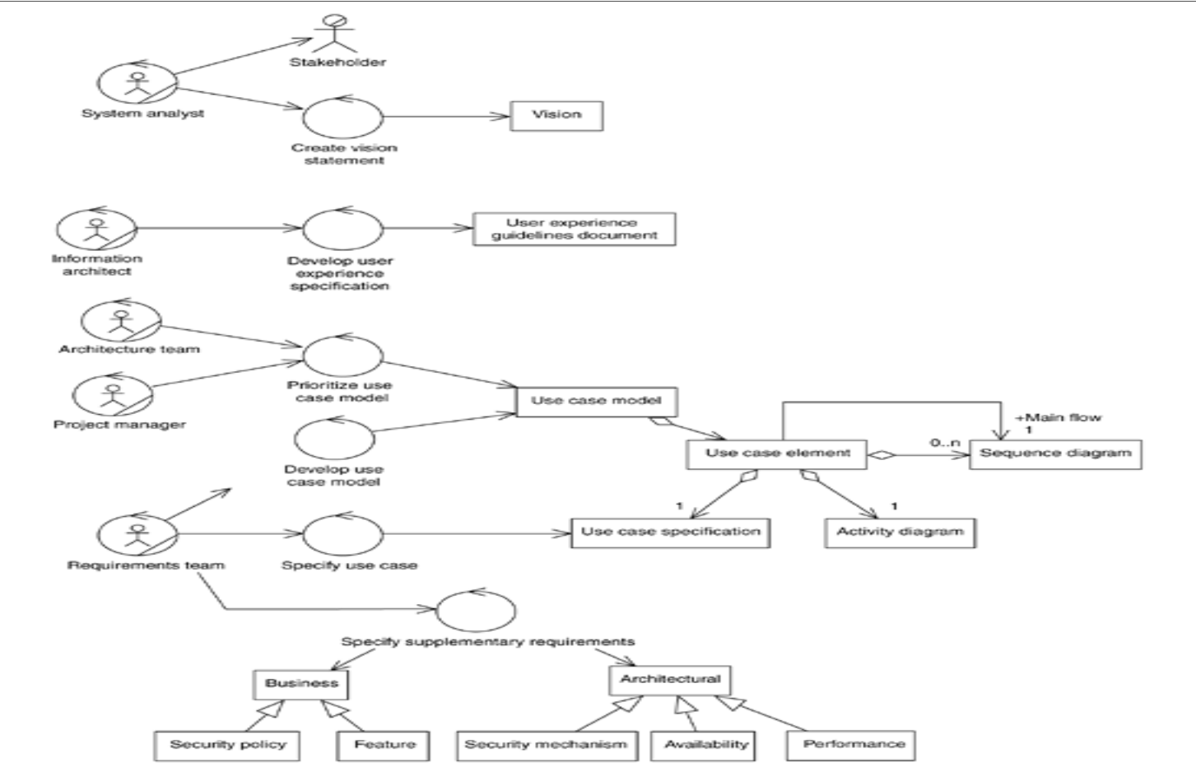
PROGRAM STUDI
TEKNIK INFORMATIKA
MATA KULIAH
REKAYSA PERANGKAT LUNAK
Requirements set

Slide 16
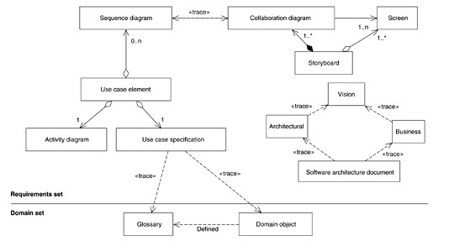
PROGRAM STUDI
TEKNIK INFORMATIKA
MATA KULIAH
REKAYSA PERANGKAT LUNAK
Associations and traceabilities in
the requirements set

Slide 17
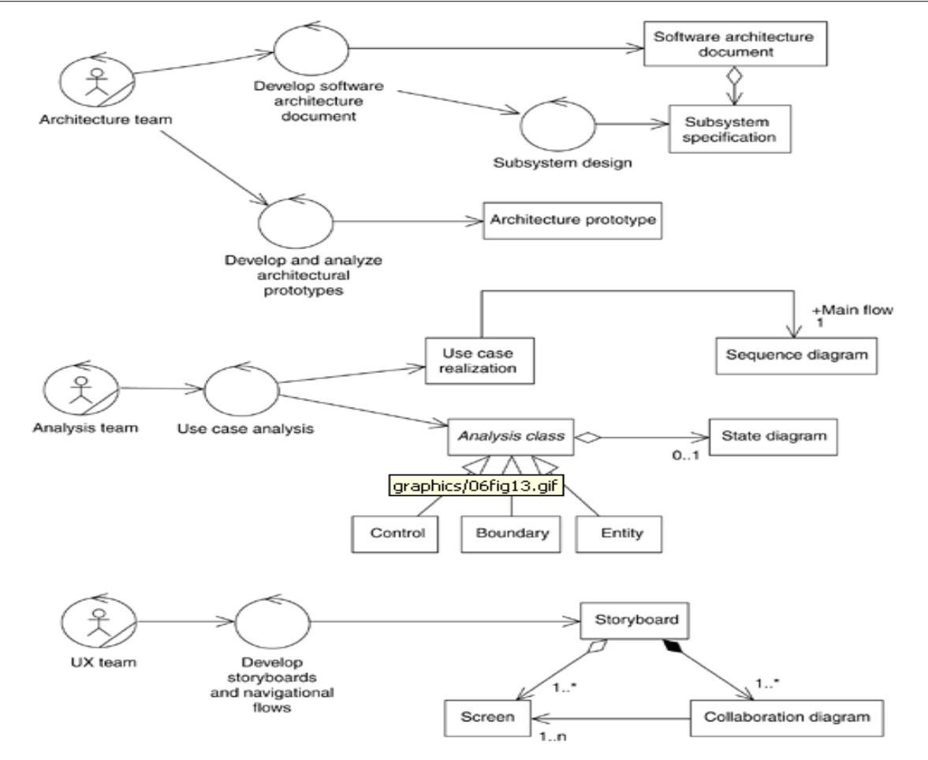
PROGRAM STUDI
TEKNIK INFORMATIKA
MATA KULIAH
REKAYSA PERANGKAT LUNAK
Analysis set

Slide 18
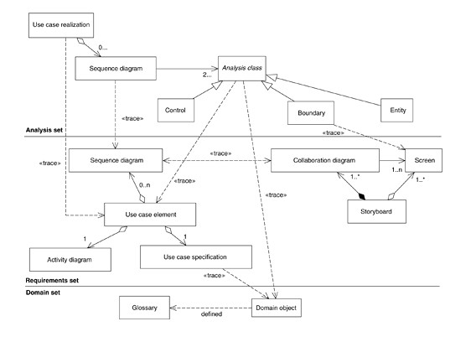
PROGRAM STUDI
TEKNIK INFORMATIKA
MATA KULIAH
REKAYSA PERANGKAT LUNAK
Associations and traceabilities in the analysis set

Slide 19
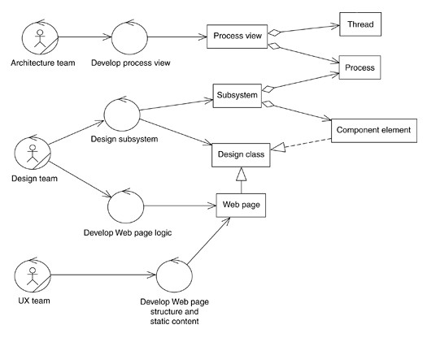
PROGRAM STUDI
TEKNIK INFORMATIKA
MATA KULIAH
REKAYSA PERANGKAT LUNAK
Design set

Slide 20
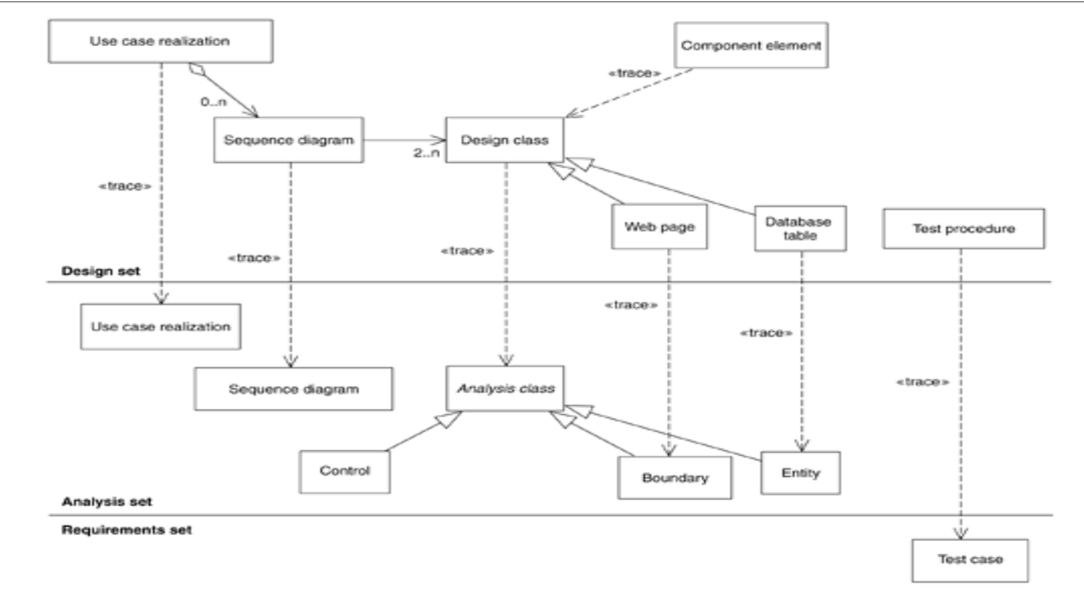
PROGRAM STUDI
TEKNIK INFORMATIKA
MATA KULIAH
REKAYSA PERANGKAT LUNAK
Associations and traceabilities in the design set

Slide 21
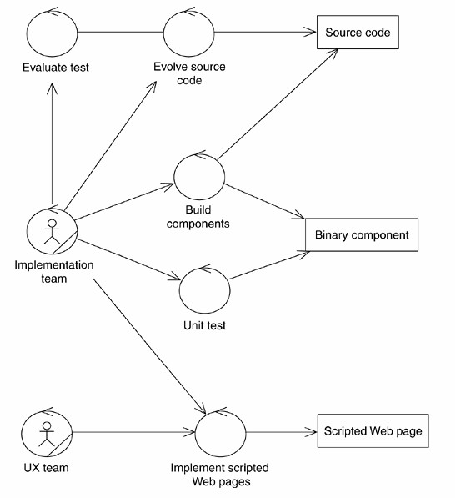
PROGRAM STUDI
TEKNIK INFORMATIKA
MATA KULIAH
REKAYSA PERANGKAT LUNAK
Implementation set

Slide 22
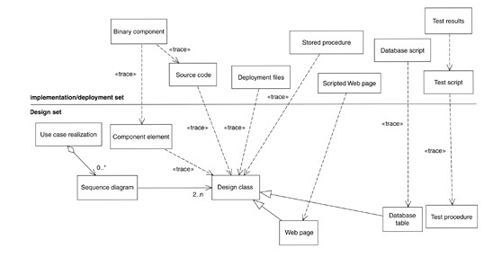
PROGRAM STUDI
TEKNIK INFORMATIKA
MATA KULIAH
REKAYSA PERANGKAT LUNAK
Associations and traceabilities in the implementation set

Slide 23
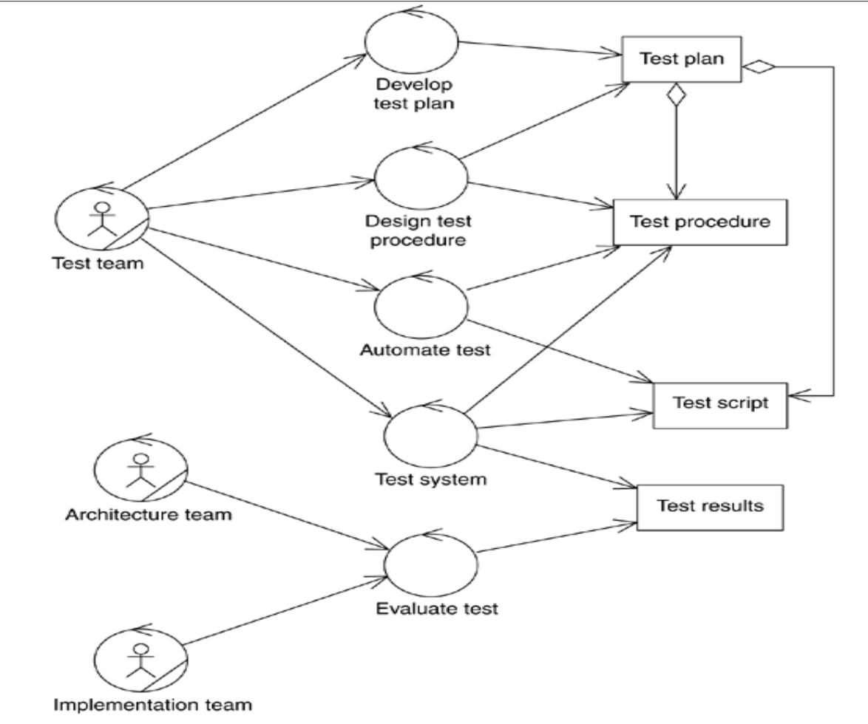
PROGRAM STUDI
TEKNIK INFORMATIKA
MATA KULIAH
REKAYSA PERANGKAT LUNAK
Test set

Slide 24
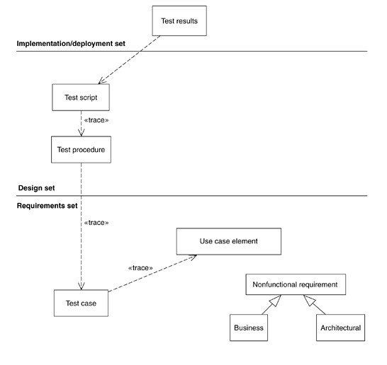
PROGRAM STUDI
TEKNIK INFORMATIKA
MATA KULIAH
REKAYSA PERANGKAT LUNAK
Associations and traceabilities in the test set

Slide 25
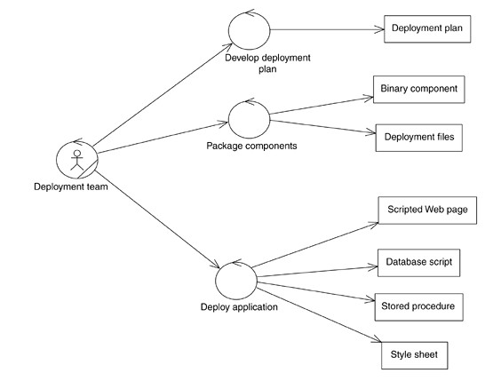
PROGRAM STUDI
TEKNIK INFORMATIKA
MATA KULIAH
REKAYSA PERANGKAT LUNAK
Deployment set

Slide 26
PROGRAM STUDI
TEKNIK INFORMATIKA
MATA KULIAH
REKAYSA PERANGKAT LUNAK
Definisi Architecture
Kegiatan Arsitektur
Pola arsitektur Web app:
Façade
Page Composition
Templated Page
Presentation tier pattern:
Thin Web Client
Thick Web Client
Web Delivery

Slide 27
PROGRAM STUDI
TEKNIK INFORMATIKA
MATA KULIAH
REKAYSA PERANGKAT LUNAK
Kegiatan Architecture
Memeriksa dan memprioritaskan
persyaratan arsitektur yang signifikan
Menetapkan dan mendokumentasikan
Use Case dan mencari
kandidat arsitektur dan
mempersiapkan dan mengevaluasi prototipe.
Tentukan strategi reuse (penggunaan kembali)

Slide 28
PROGRAM STUDI
TEKNIK INFORMATIKA
MATA KULIAH
REKAYSA PERANGKAT LUNAK
Pola Arsitektur Web Application
Façade
Informasi dinamis dalam setiap halaman Web yang diberikan mungkin harus
dibangun dari koleksi obyek bisnis dan pengontrol.
Kelas façade berpasangan dengan halaman Web dinamis. Setiap halaman web
memiliki kelas façade khusus dirancang yang bertindak untuk mengkonsolidasikan
semua objek orkestrasi bisnis dan untuk memberikan yang jelas, mudah
digunakan antarmuka bagi penulis halaman Web script untuk menggunakan.
Page composition.
Setiap halaman Web konseptual dalam sistem ini berkumpul di runtime dari satu
set independen fragmen halaman yang lebih kecil, yang sering digunakan kembali
di halaman dalam sistem.
Sebagai contoh, banyak aplikasi internet ritel menyediakan cara cepat untuk
memasukkan kriteria pencarian produk pada setiap halaman Web konseptual.
Templated page.
Pola ini mendefinisikan satu halaman template yang semua halaman Web keluar
melalui perjalanan mereka ke klien.
Mirip dengan pola komposisi halaman, pola halaman templated menyediakan
struktur tambahan template yang didefinisikan secara formal dan layar (halaman konseptual).

Slide 29
PROGRAM STUDI
TEKNIK INFORMATIKA
MATA KULIAH
REKAYSA PERANGKAT LUNAK
Patterns for The Presentation Tier
Web thin client pattern digunakan terutama untuk aplikasi berbasis Internet, di mana ada sedikit kontrol dari konfigurasi klien.
Klien hanya membutuhkan bentuk standar browser Web.
Semua logika bisnis dijalankan di server.
Thick Web client pattern
digunakan ketika jumlah arsitektur signifikan
dari logika bisnis dijalankan pada mesin klien.
Biasanya, klien menggunakan HTML dinamis, applet Java, atau kontrol ActiveX untuk menjalankan logika bisnis.
Web delivery pattern digunakan ketika browser Web bertindak terutama sebagai pengiriman dan perangkat wadah untuk sistem objek terdistribusi.
Selain HTTP untuk klien dan server komunikasi, protokol lainnya, seperti
IIOP dan DCOM, dapat digunakan untuk mendukung sistem objek
terdistribusi.
September 2008
IF3037

Slide 30
PROGRAM STUDI
TEKNIK INFORMATIKA
MATA KULIAH
REKAYSA PERANGKAT LUNAK
Thin Web Client
Sudut Pandang Persyaratan
Persyaratan utama: kemampuan untuk memberikan sistem ke banyak jenis
sistem pengguna mungkin
Aplikasi Thin Web client hanya membutuhkan kemampuan minimal pada klien
Persyaratan pembatas tambahan: kemampuan browser untuk menerima kembali cookie; kemampuan untuk beroperasi di lingkungan bandwidth rendah; dll

Slide 31
PROGRAM STUDI
TEKNIK INFORMATIKA
MATA KULIAH
REKAYSA PERANGKAT LUNAK
Thin Web Client
Sudut Pandang Perancangan
Komponen utama ada di server
Komponen utama adalah sebagai berikut:
Client browser:
Setiap standar bentuk berkemampuan HTML browser.
Web server:
Jalur akses utama untuk semua browser klien.
HTTP connection:
Protokol yang paling umum digunakan antara browser klien dan Web
Server.
Static page:
Sebuah halaman Web dengan UI dan informasi konten yang tidak pergi melalui pemrosesan di sisi server.
Dynamic page:
Web yang masuk melalui beberapa bentuk pemrosesan di sisi server

Slide 32
PROGRAM STUDI
TEKNIK INFORMATIKA
MATA KULIAH
REKAYSA PERANGKAT LUNAK
Thin Web Client
Application server:
Mesin utama untuk mengeksekusi logika bisnis server-side.
Database server:
Bagian dari sistem yang mempertahankan state terus- menerus.
File system:
Untuk banyak aplikasi Web, sistem file adalah anggota kelas arsitektur, karena struktur direktori yang sering mencerminkan struktur URL logis.

Slide 33
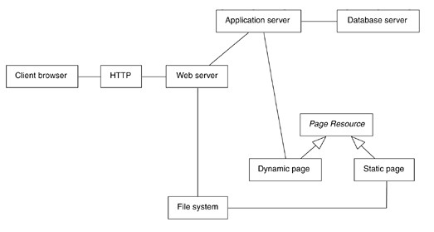
PROGRAM STUDI
TEKNIK INFORMATIKA
MATA KULIAH
REKAYSA PERANGKAT LUNAK
Principal participants in thin Web client collaboration

Slide 34
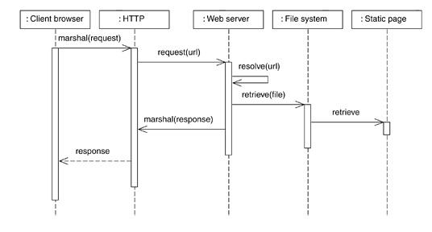
PROGRAM STUDI
TEKNIK INFORMATIKA
MATA KULIAH
REKAYSA PERANGKAT LUNAK
Static resource (page) request scenario

Slide 35
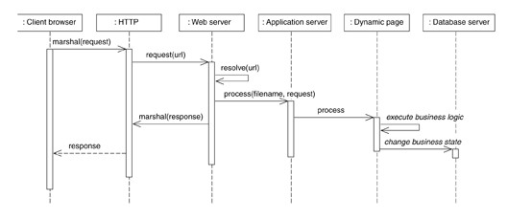
PROGRAM STUDI
TEKNIK INFORMATIKA
MATA KULIAH
REKAYSA PERANGKAT LUNAK
Dynamic resource (page) request scenario

Slide 36
PROGRAM STUDI
TEKNIK INFORMATIKA
MATA KULIAH
REKAYSA PERANGKAT LUNAK
Thin Web Client
Sudut Pandang Realisasi
Dapat sangat bervariasi, tergantung pada strategi skalabilitas.

Slide 37
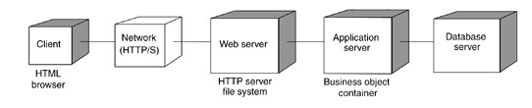
PROGRAM STUDI
TEKNIK INFORMATIKA
MATA KULIAH
REKAYSA PERANGKAT LUNAK
Deployment of simple thin Web client application

Slide 38
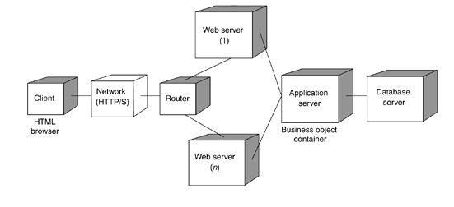
PROGRAM STUDI
TEKNIK INFORMATIKA
MATA KULIAH
REKAYSA PERANGKAT LUNAK
Deployment of scalable thin Web client application

Slide 39
PROGRAM STUDI
TEKNIK INFORMATIKA
MATA KULIAH
REKAYSA PERANGKAT LUNAK
Thin Web Client
Sudut Pandang Pengujian
Fokus utama: untuk memverifikasi bahwa sistem tersebut memenuhi
kebutuhan para pemangku kepentingan, seperti yang ditentukan oleh
persyaratan.
Untuk aplikasi Web, banyak daerah yang membutuhkan pengujian mungkin tidak disebutkan dalam persyaratan.
Biasanya, daerah-daerah tersebut adalah hasil dari konteks sistem,
seperti penggunaan di Internet dengan versi browser yang tidak
diketahui.
Untuk thin Web client architectures, area kunci yang perlu ditangani selama
pengujian adalah
Semua versi browser yang didukung
Pengaturan firewall: penggunaan hanya port standar dan protokol
Jaringan latency
ISP and browser page caching
Cookie nature and use

Slide 40
PROGRAM STUDI
TEKNIK INFORMATIKA
MATA KULIAH
REKAYSA PERANGKAT LUNAK
Thick Web Client
Memperpanjang Thick Web Client Pattern dengan client-side scripting seperti kontrol ActiveX dan applet Java
Klien dapat menjalankan beberapa logika bisnis dari sistem dan dengan demikian menjadi lebih dari antarmuka pengguna umum terkait
Paling sesuai untuk aplikasi Web di mana:
konfigurasi klien tertentu dan versi browser dapat diasumsikan,
user interface canggih yang diinginkan, dan/ atau
sejumlah logika bisnis dapat dijalankan pada klien.

Slide 41
PROGRAM STUDI
TEKNIK INFORMATIKA
MATA KULIAH
REKAYSA PERANGKAT LUNAK
Thick Web Client
Sudut Pandang Persyaratan
Tambahan persyaratan baru: kemampuan untuk menjalankan beberapa logika
sistem pada klien
Contoh yang paling dasar: script atau applet yang memvalidasi bidang bentuk
ini sebelum diserahkan ke server.
Bila mungkin, menghentikan bentuk-bentuk yang tidak valid dari yang
disampaikan ke server dapat meningkatkan kinerja sistem.
Skrip tambahan dan kontrol pada klien juga dapat memberikan bantuan
cerdas dalam mengisi formulir yang rumit atau dalam menjelajahi halaman sistem.
Pengalaman antarmuka pengguna klien dapat ditingkatkan dengan aktivitas
sisi klien
Kontrol antarmuka pengguna yang canggih, atau scripting, dapat membuat
user interface yang lebih mudah untuk menggunakan atau lebih menarik
Interface yang menarik adalah syarat penting dalam ruang e-commerce yang ketat, di mana hanya satu klik

Slide 42
PROGRAM STUDI
TEKNIK INFORMATIKA
MATA KULIAH
REKAYSA PERANGKAT LUNAK
Thick Web Client
Sudut Pandang Perancangan
Semua komunikasi antara klien dan server, seperti dalam pola Web thin client, dilakukan melalui HTTP atau HTTPS. Karena protokol ini adalah "connectionless," sebagian besar waktu, tidak ada hubungan terbuka antara klien dan server. Hanya selama permintaan halaman yang klien mengirim informasi dan permintaan ke server.
Ini berarti bahwa klien-side scripting, kontrol ActiveX, dan Java applet terbatas berinteraksi dengan objek hanya pada klien.
Menggunakan kemampuan browser tertentu, seperti Java applet atau kontrol ActiveX, untuk mengeksekusi logika bisnis pada klien.
Komponen-komponen utama dalam arsitektur thick web client adalah sama seperti yang di web thin client, dengan penambahan script, applet, dan Document Object Model (DOM) antarmuka yang didukung oleh browser klien.

Slide 43
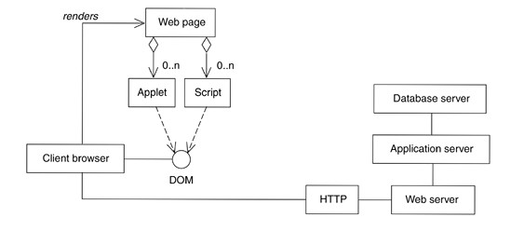
PROGRAM STUDI
TEKNIK INFORMATIKA
MATA KULIAH
REKAYSA PERANGKAT LUNAK
Principal participants
in thick Web client architecture

Slide 44
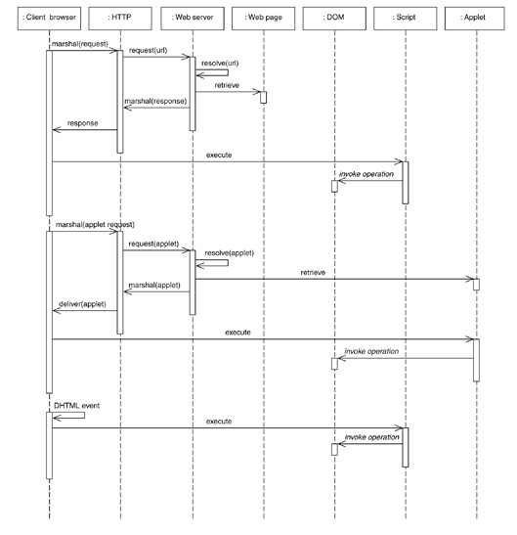
PROGRAM STUDI
TEKNIK INFORMATIKA
MATA KULIAH
REKAYSA PERANGKAT LUNAK
Basic applet and script execution scenario

Slide 45
PROGRAM STUDI
TEKNIK INFORMATIKA
MATA KULIAH
REKAYSA PERANGKAT LUNAK
Thick Web Client (4)
Sudut Pandang Realisasi
Hampir identik dengan yang ada pada thin Web client
Architectural’s node:
Client,
Network,
Web server,
Application server, and
Database server.
Satu-satunya perbedaan: Node klien bertanggung jawab untuk script
pengolahan dan mengeksekusi applet
September 2008
IF3037

Slide 46
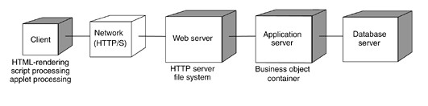
PROGRAM STUDI
TEKNIK INFORMATIKA
MATA KULIAH
REKAYSA PERANGKAT LUNAK
Deployment of simple thick Web client application

Slide 47
PROGRAM STUDI
TEKNIK INFORMATIKA
MATA KULIAH
REKAYSA PERANGKAT LUNAK
Thick Web Client (5)
Sudut pandang Pengujian
Pengujian dan jaminan kualitas perlu untuk mengatasi beberapa area tambahan:
Variasi dalam mesin vendor 'scripting
Akses untuk mendukung kelas Java atau libraries
Jaringan latency dan dampaknya pada pengolahan naskah multithreaded
Pemeriksaan yang cermat dari situasi kesalahan, atau hilangnya komponen
applet
Salah satu situasi yang pengembang sering mengabaikan perilaku sistem ketika sumber daya tertentu, seperti frame atau applet terpisah, tidak di- load dengan benar
Hal ini terjadi cukup sering dalam aplikasi yang beroperasi melalui
Internet
Tim pengujian perlu memastikan bahwa sistem berperilaku anggun ketika applet tidak memuat dalam waktu

Slide 48
PROGRAM STUDI
TEKNIK INFORMATIKA
MATA KULIAH
REKAYSA PERANGKAT LUNAK
Web Delivery
Web digunakan terutama sebagai mekanisme pengiriman untuk objek
klien/ server sistem didistribusikan.
Dari satu sudut pandang, jenis aplikasi adalah klien aplikasi/ server
terdistribusi objek yang terjadi untuk menyertakan Web server dan browser klien sebagai elemen arsitektur yang signifikan.

Slide 49
PROGRAM STUDI
TEKNIK INFORMATIKA
MATA KULIAH
REKAYSA PERANGKAT LUNAK
Web Delivery (2)
Sudut Pandang Persyaratan
HTTP bisa menjadi protokol yang sangat membatasi untuk aplikasi yang paling canggih. Overhead yang dibutuhkan oleh lalu lintas HTTP standar akan membuat mustahil bagi banyak peralatan-monitoring aplikasi real-time yang berfungsi di Internet.
Kadang-kadang, good old-fashioned remote procedure calls or remote
operation calls adalah solusi terbaik.
Paling tepat ketika terdapat pengendalian klien dan jaringan konfigurasi.
Kekuatan terbesar: kemampuannya untuk memanfaatkan obyek bisnis yang
ada dalam konteks aplikasi Web.
September 2008 IF3037

Slide 50
PROGRAM STUDI
TEKNIK INFORMATIKA
MATA KULIAH
REKAYSA PERANGKAT LUNAK
Web Delivery (3)
Unsur-unsur arsitektur signifikan dalam pola pengiriman Web mencakup semua yang ditentukan dalam dua pola sebelumnya, sebagai berikut:
Sudut Pandang Perancangan
Perbedaan yang paling signifikan
antara pengiriman Web dan pola
Remote object/remote object stub: Sebuah benda konseptual yang dapat berinteraksi dengan, yang eksekusi berlangsung pada mesin remote.
Remote object server: Sebuah server khusus yang host objek remote.
arsitektur aplikasi Web lainnya adalah metode komunikasi antara klien dan server
Dalam pola lain, mekanisme utama
adalah HTTP,
connectionless yang
protokol
sangat
Remote object transfer protocol: Protokol yang
memungkinkan akses efisien untuk melalui jaringan standar
Java RMI
objek remote
membatasi desainer ketika datang ke aktivitas interaktif antara pengguna dan server
DCOM
September 2008
IF3037

Slide 51
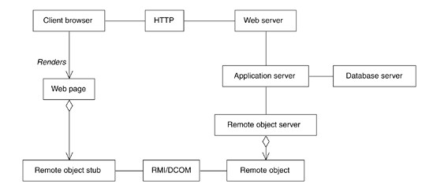
PROGRAM STUDI
TEKNIK INFORMATIKA
MATA KULIAH
REKAYSA PERANGKAT LUNAK
Principal participants in the Web delivery architecture

Slide 52
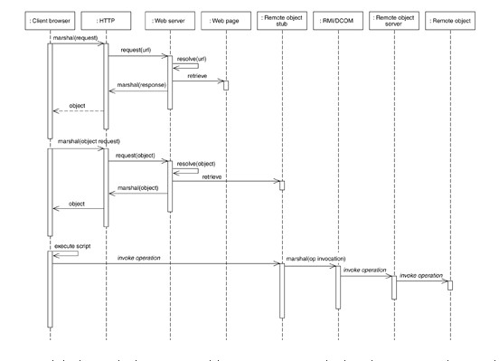
PROGRAM STUDI
TEKNIK INFORMATIKA
MATA KULIAH
REKAYSA PERANGKAT LUNAK
Basic Web
delivery remote object execution scenario

Slide 53
PROGRAM STUDI
TEKNIK INFORMATIKA
MATA KULIAH
REKAYSA PERANGKAT LUNAK
Web Delivery (4)
Sudut Pandang Realisasi
Memperkenalkan node baru dan perangkatnya
Server remote object bertanggung jawab untuk membuat objek remote
diakses oleh klien melalui jaringan
Protokol atau method-invocation marshaling mechanism adalah protokol RMI atau DCOM
Perlu dicatat bahwa dalam beberapa situasi, server aplikasi dan server
remote object mungkin satu dan sama dalam sudut pandang realisasi

Slide 54
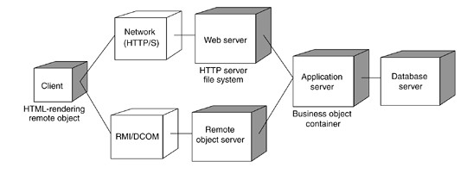
PROGRAM STUDI
TEKNIK INFORMATIKA
MATA KULIAH
REKAYSA PERANGKAT LUNAK
Deployment of simple Web delivery application

Slide 55
PROGRAM STUDI
TEKNIK INFORMATIKA
MATA KULIAH
REKAYSA PERANGKAT LUNAK
Web Delivery (5)
Sudut Pandang
Masalah pengujian yang relevan dengan arsitektur pengiriman Web mencakup pemantauan cermat infrastruktur yang dibutuhkan untuk melaksanakan panggilan jarak jauh
Karena kebutuhan sering merupakan hasil dari kebutuhan untuk cepat, tahan lama, dan dapat diandalkan komunikasi langsung dengan server, pemeriksaan yang teliti terhadap latency jaringan
dan toleransi kesalahan penting ketika menguji aplikasi ini
Pengujian dan jaminan kualitas harus mengatasi beberapa area
tambahan seperti:
Penggunaan port tambahan untuk remote object komunikasi
melalui firewall
Kinerja melalui koneksi jaringan yang lambat
Efek pada underpowered mesin klien

Slide 56
PROGRAM STUDI
TEKNIK INFORMATIKA
MATA KULIAH
REKAYSA PERANGKAT LUNAK
Minggu Depan
Silahkan Lanjutkan Laporan Tugas Besar:
Gambarkan setiap Diagram berikut berdasarkan tugas besar masing-masing kelompok:
Use case Diagram
Tentukan table use case untuk setiap use case (ikuti format)
Class Diagram
Activity Diagram
Gambarkan Activity diagram untuk setiap use case ( 10 use case = 10 activity diagram)
Sequence Diagram
Gambarkan Sequence diagram untuk setiap use case ( 10 use case = 10 sequence
diagram)
Gambarkan menggunakan Enterprise Architect Print Laporan tanpa jilid
Presentasi Setiap Kelompok minggu depan

Slide 57
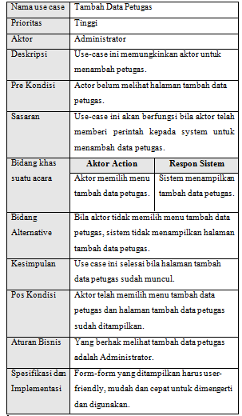
PROGRAM STUDI
TEKNIK INFORMATIKA
MATA KULIAH
REKAYSA PERANGKAT LUNAK
Format Tabel Use Case

Slide 58

THANKS
ANY QUESTIONS?

